Slide 1
08
隐写分析分类
信息隐藏分析的层次
第8章
信息隐藏分析
隐写分析评价指标
信息隐藏分析示例

Slide 2

LSB隐藏的卡方分析

Slide 3
LSB隐藏分析方法
1、卡方分析法
LSB信息隐藏的分析方法：
2、RS分析法
3、GPC分析法

Slide 4
研究最早
算法简单
LSB隐写的特点
隐藏量大
应用广泛

Slide 5



LSB隐写的原理
位平面与视觉效果的关系；隐写技术—替换
原图
隐写后图像

Slide 6
LSB隐写步骤
将秘密信息转化为比特流
将比特流进行加密或置乱（用密钥）
逐行/或逐列/或随机游走的方式替换载体图像的最低比特位
接收者提取最低比特位，恢复秘密信息

Slide 7
χ2分析
LSB方法：
反之，则改变灰度值的最低位
0010 0010<->0010 0011
34<->35
2i<->2i+1
如果秘密信息位与隐藏位置的像素灰度值的最低比特位相同，不改变原始载体

Slide 8
χ2分析
约定：
𝑞：
𝑇𝑐 [𝑗],𝑗=0,1,2,⋯,255:
𝑇𝑠 [𝑗],𝑗=0,1,2,⋯,255：
一个像素被选中用于隐藏信息的概率；
载体图像中，值为𝑗的像素个数；
隐写图像中，值为𝑗的像素个数；
假设：
秘密消息中比特0和1随机分布；
𝑇𝑐 [2𝑖]个值为2𝑖的像素中，有${\left(1−\frac{q}{2}\right)T}_{c}$[2𝑖]个像素的最低比特与消息相同，不需要修改；

Slide 9
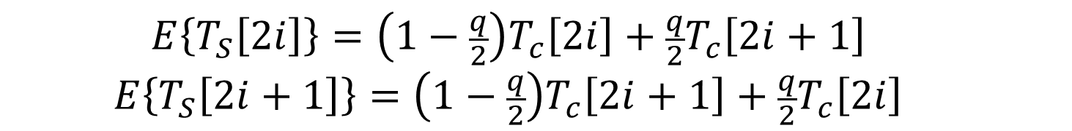
χ2分析
假设：
有 ${\frac{q}{2}T}_{c}$[2𝑖]个像素最低比特与消息不同，像素值变为2𝑖+1 ；
类似地，值为2𝑖+1的像素中，有 ${\frac{q}{2}T}_{c}$[2𝑖+1]个像素最低比特与消息不同，像素值变为2𝑖；
可得：
$$E\left\{T_{S}\left[2i\right]\right\}=\left(1−\frac{q}{2}\right)T_{c}\left[2i\right]+{\frac{q}{2}T}_{c}\left[2i+1\right]$$
$$E\left\{T_{S}\left[2i+1\right]\right\}=\left(1−\frac{q}{2}\right)T_{c}\left[2i+1\right]+{\frac{q}{2}T}_{c}\left[2i\right]$$

Slide 10
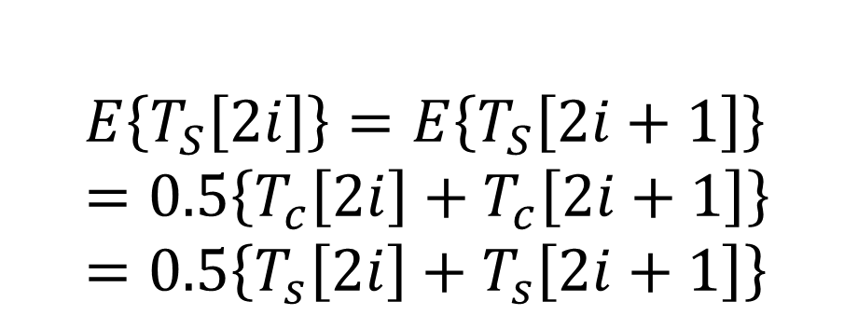
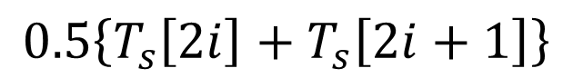
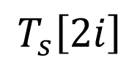
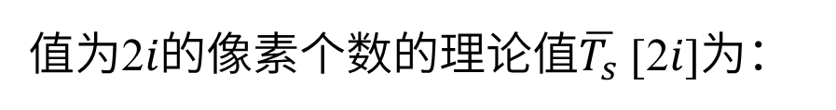
χ2分析
当𝑞=1 时：
$$E\left\{T_{S}\left[2i\right]\right\}=E\left\{T_{S}\left[2i+1\right]\right\}$$
$$=0.5\left\{T_{c}\left[2i\right]+T_{c}\left[2i+1\right]\right\}$$
$$=0.5\left\{T_{s}\left[2i\right]+T_{s}\left[2i+1\right]\right\}$$
即，对于隐写图像来说，
值为2𝑖的像素个数的观测值为：
$$T_{s}\left[2i\right]$$
值为2𝑖的像素个数的理论值$\overline{T_{s}}$ [2𝑖]为：
$$0.5\left\{T_{s}\left[2i\right]+T_{s}\left[2i+1\right]\right\}$$

Slide 11
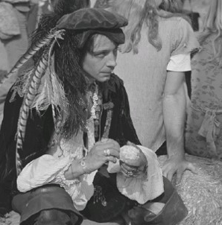
χ2分析——值对翻转统计效果示例
在测试图像的所有最低位上嵌入秘密信息

Slide 12
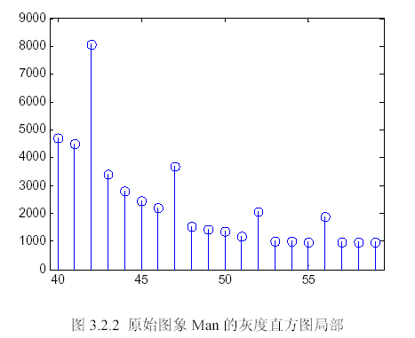
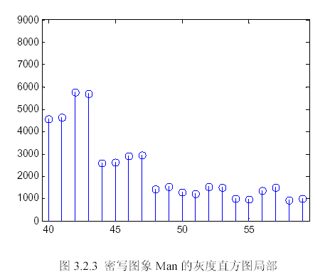
χ2分析——值对翻转统计效果示例
原始图像Man的灰度直方图局部
密写图像Man的灰度直方图局部

Slide 13
χ2分析
结论：
如果图像LSB隐写，那么$\overline{T_{s}}$̅[2𝑖]与 $T_{s}$[2𝑖]一致。
问题：
$\overline{T_{s}}$̅[2𝑖]与 $T_{s}$[2𝑖]的关系如何，可认为一致？

Slide 14
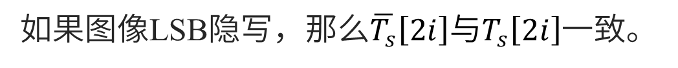
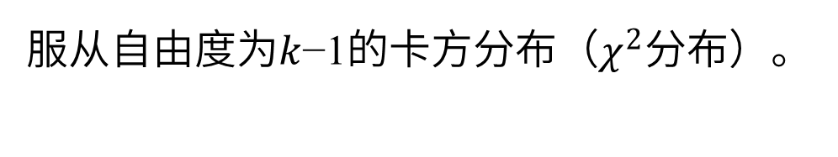
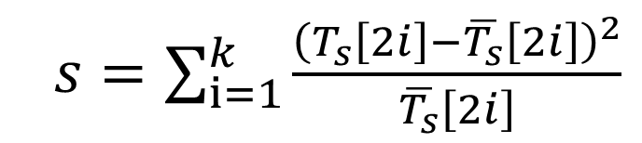
χ2分析
卡方检验：
如果图像LSB隐写，那么$\overline{T_{s}}\left[2i\right]$与$T_{s}\left[2i\right]$一致。
可以用卡方检验来检测$\overline{T_{s}}\left[2i\right]$与$T_{s}\left[2i\right]$的一致性。
由卡方检验原理可知，统计量
$s=\sum_{i=1}^{k}{\frac{{\left(T_{s}\left[2i\right]−\overline{T_{s}}\left[2i\right]\right)}^{2}}{\overline{T_{s}}\left[2i\right]}}$
服从自由度为𝑘−1的卡方分布（$χ^{2}$分布）。

Slide 15
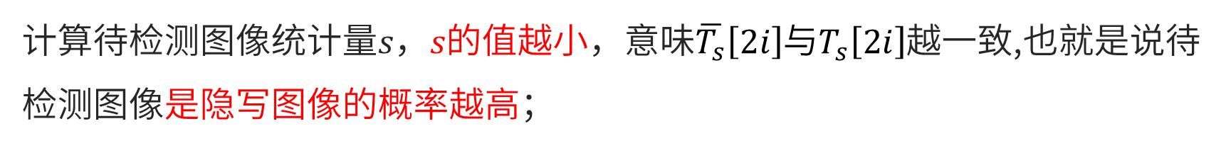
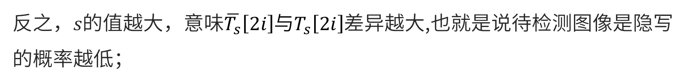
χ2分析
隐写分析：
计算待检测图像统计量𝑠，𝑠的值越小，意味$\overline{T_{s}}\left[2i\right]$与$T_{s}\left[2i\right]$越一致,也就是说待检测图像是隐写图像的概率越高；
反之，𝑠的值越大，意味$\overline{T_{s}}\left[2i\right]$与$T_{s}\left[2i\right]$差异越大,也就是说待检测图像是隐写的概率越低；

Slide 16
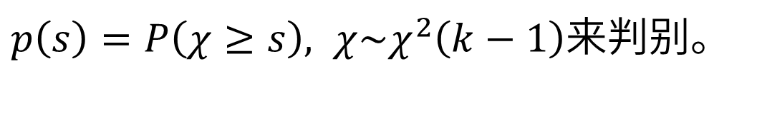
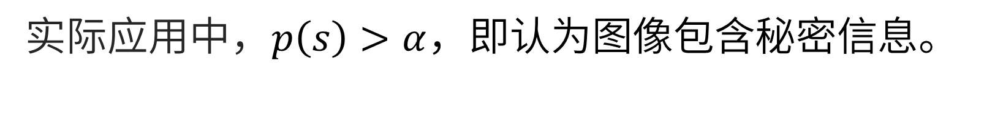
χ2分析
隐写分析：
通常计算𝑝值，
$p\left(s\right)=P\left(χ≥s\right), χ\sim χ^{2}\left(k−1\right)$来判别。
如果图像没隐写， 𝑠很大，𝑝(𝑠)近似于0；
实际应用中，$p\left(s\right)>α$，即认为图像包含秘密信息。

